Slide 1



Notes:
1

Slide 2

La Ruta CAE es una iniciativa de A3E para dar a conocer el sistema de Certificados de Ahorro Energético por toda la geografía española.
Está impulsada por las Delegaciones Territoriales de la Asociación y cuenta con la colaboración del Ministerio para la Transición Ecológica y el Reto Demográfico (MITERD), responsable del sistema CAE y de las Comunidades Autónomas
Notes:
2

Slide 3

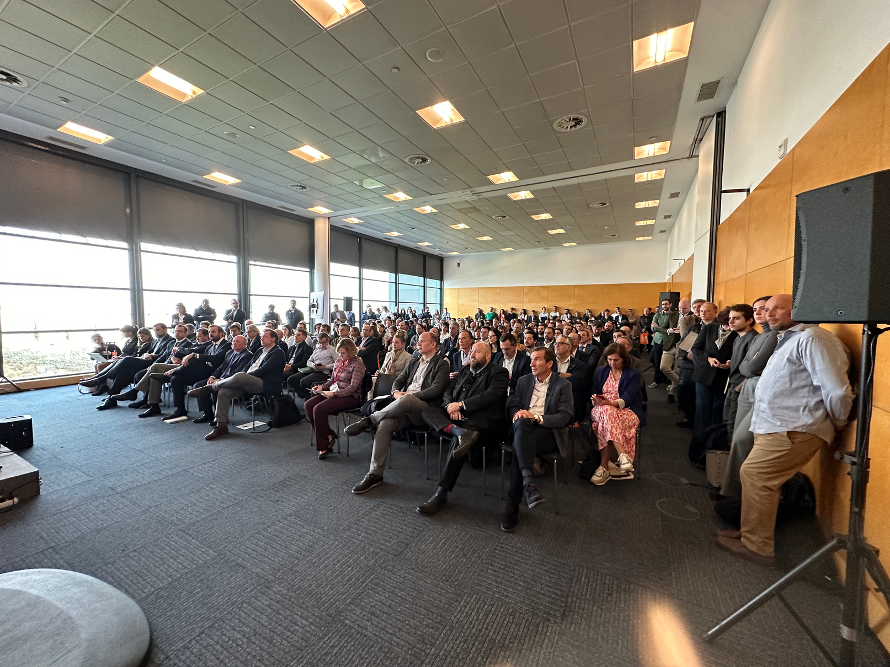

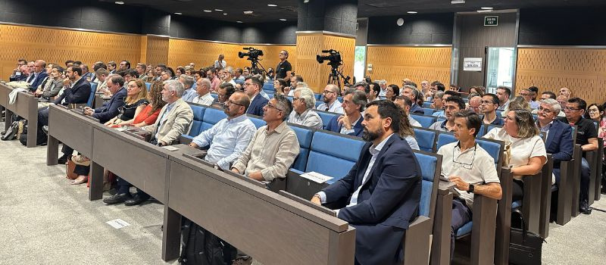

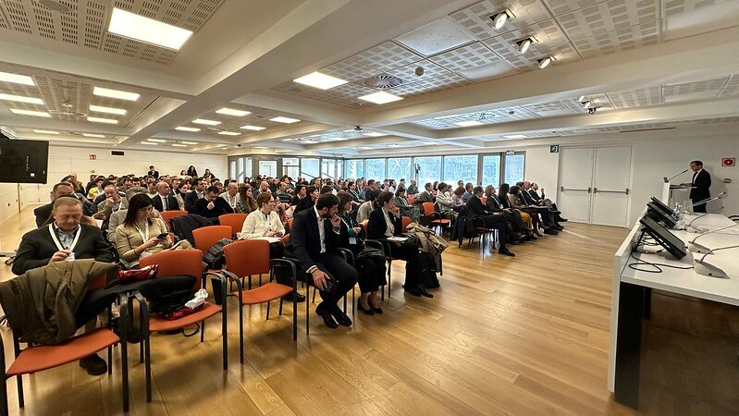
Participa en la Ruta CAE 2025
Notes:
3

Slide 4
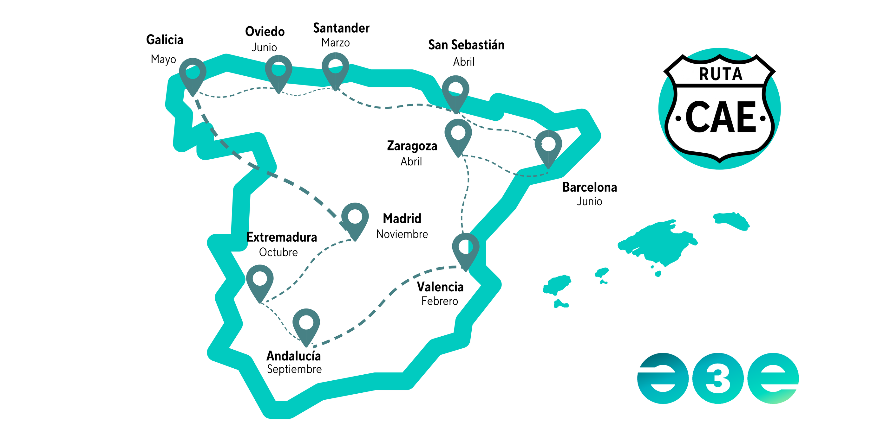

Los lugares y fechas que muestra el mapa pueden verse ligeramente
modificadas en función de las circunstancias
Notes:
4

Slide 5

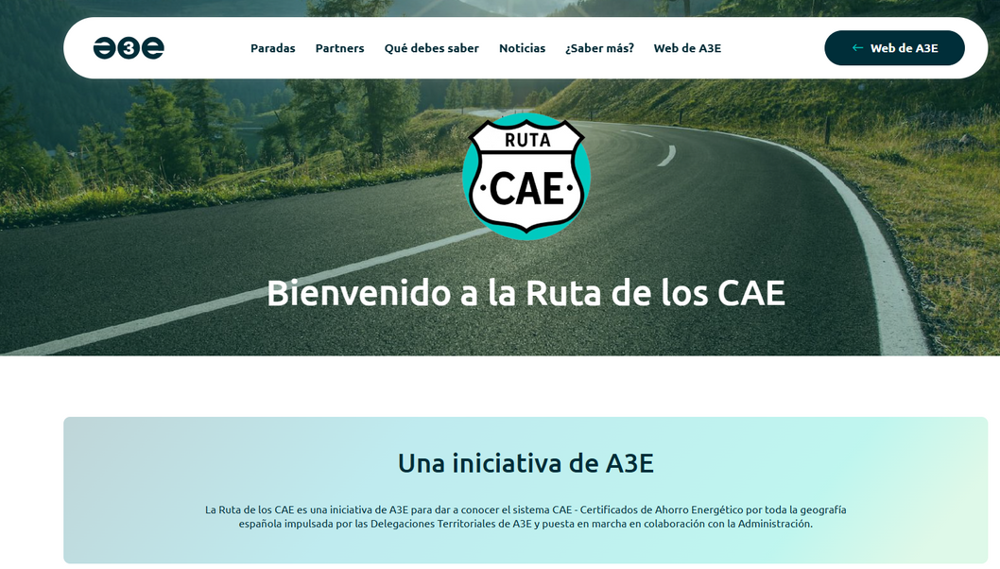
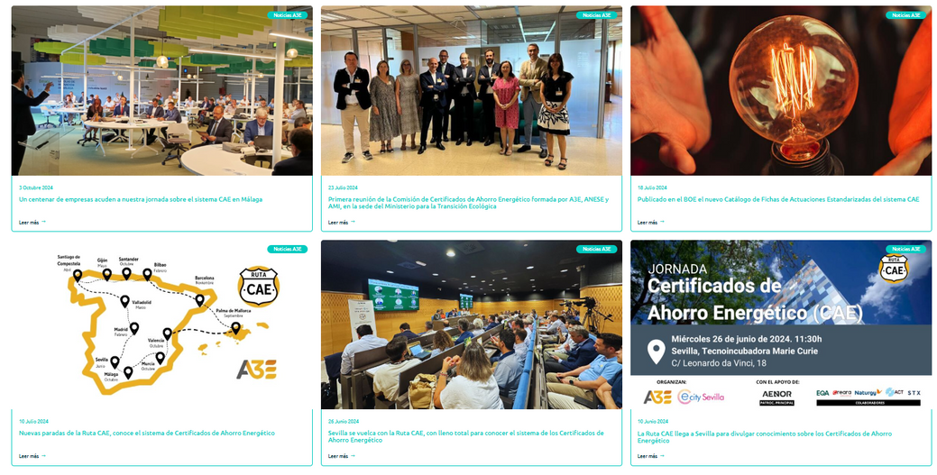
Comunicación
En cada Jornada
Al menos 3 noticias en web A3E (24.000 usuarios activos)
Mínimo 3 post en nuestras redes sociales
Linkedin con (+4.600 seguidores)
X con (+5.200 seguidores)
Difusión en el Newsletter semanal de A3E - (5.400 suscriptores)
Galería fotográfica en Flickr
Cobertura del evento por parte de las empresas y organizaciones colaboradoras en sus canales
Difusión en medios locales y especializados dependiendo de la jornada
Video resumen Ruta CAE anual
Notes:
5

Slide 6

Balance Ruta 2024-2025
ciudades
asistentes
ponentes
instituciones
noticias
y posts
Notes:
5

Slide 7
Videos Ruta CAE
VER VIDEO RESUMEN 2024
VER VIDEO RESUMENCONGRESO CAE 2025
Notes:
5

Slide 8
Únete a la Ruta CAE 2025
Notes:
1

